Slide 1
Қазақ тілі мен әдебиеті
5 сынып
Дайындаған: Мамытбекова Жадра Болатовна

Slide 2
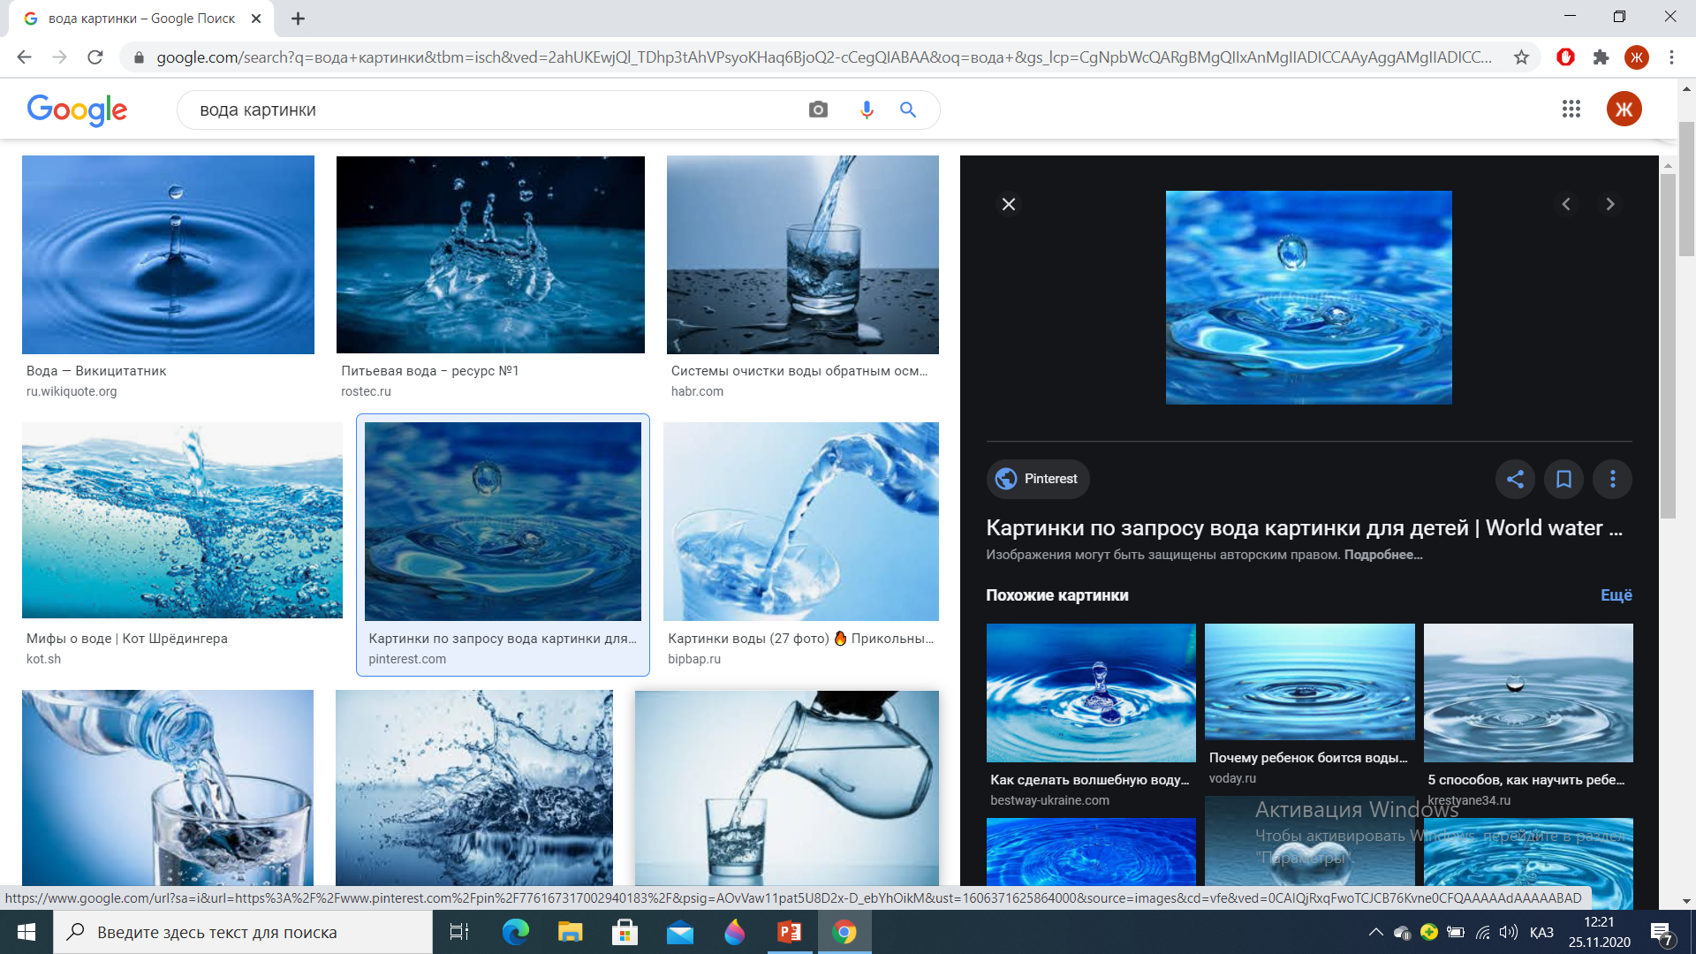
5 – бөлім. Су – тіршілік көзі
Сабақтың тақырыбы: Сусыз өмір жоқ (1- сабақ)
Сабақтың мақсаты:
5.Ж4.Мәліметтерді жинақтай отырып, тақырып бойынша постер жасау.

Slide 3
Жаңа сөздер:
Үнемдеу- экономить, беречь
Сұрауы бар – есть спрос
Аштық- голод
Шөл- пустыня

Slide 4
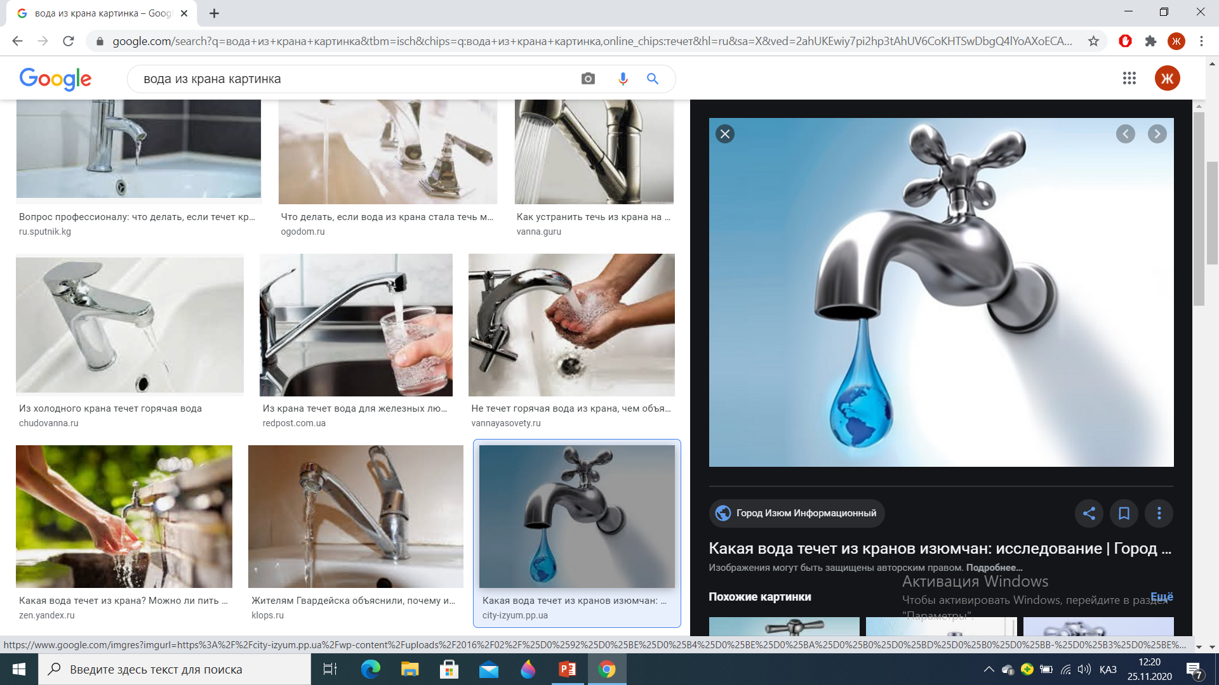
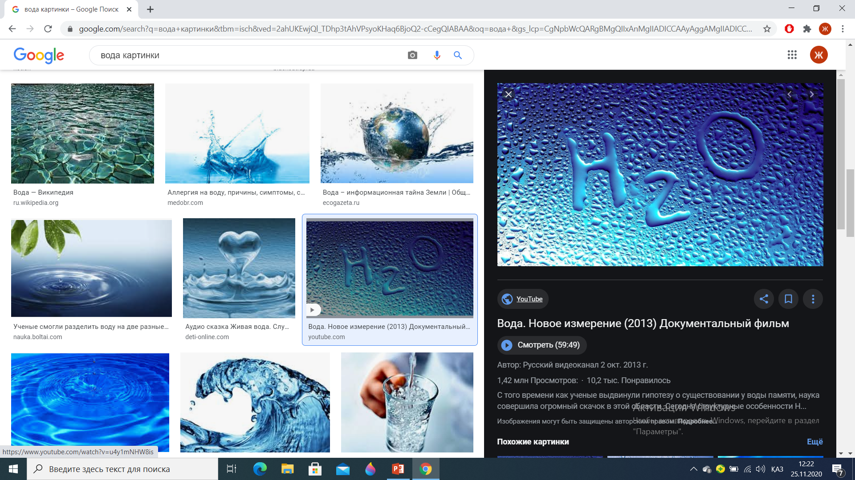
«Ойтүрткі» (орындалу уақыты 7минут. 4 балл)
1.Сусыз жасалатын тағамдарды білесіз бе?
2.Судың қандай пайдасы бар?
3.Күніне қанша литр су ішесіз?
4. Суды қалай үнемдеуге болады?

Slide 5
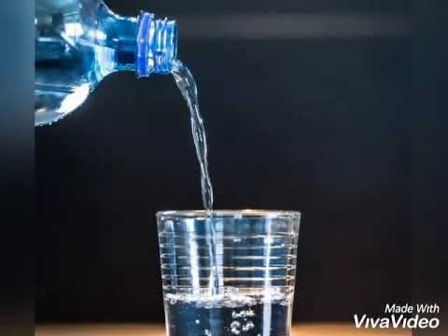
Су – тіршілік көзі

Slide 6
Айтылым
1- тапсырма. Судың ерекшелігіне байланысты берілген сөздерден сөз тіркестерін құра.Сын есімдердің түрін ажырат.
Не? (су)
Қандай? (мөлдір, түссіз, ащы, тұщы)
Түрлері (мұхит,өзен, көл, теңіз, жауын-шашын, бұлт, бұлақ)
Пайдасы (өсімдік, жануарлар,көлік, тазалық, ауызсу)
Зиян заттар (өндіріс, қалдықтары, қоқыс, шайынды сулар)
Үлгі: мөлдір бұлақ
Орындалу уақыты 5 минут
Дұрыс құралған сөз тіркесіне 1 балл

Slide 7
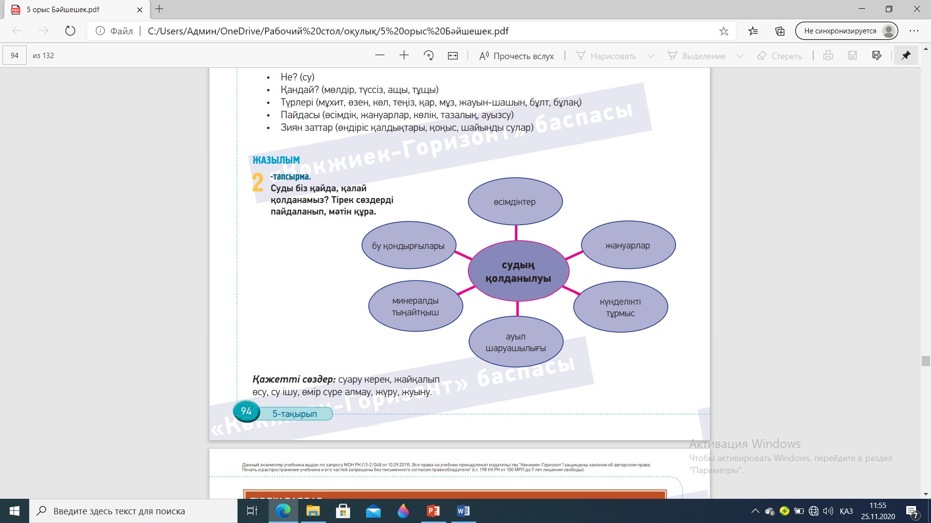
Дескрипторы: | балл
Мәтін құрастыру | 2
Қажетті сөздерді қолдану | 2
Сауатты, қатесіз жазу | 1

Slide 8
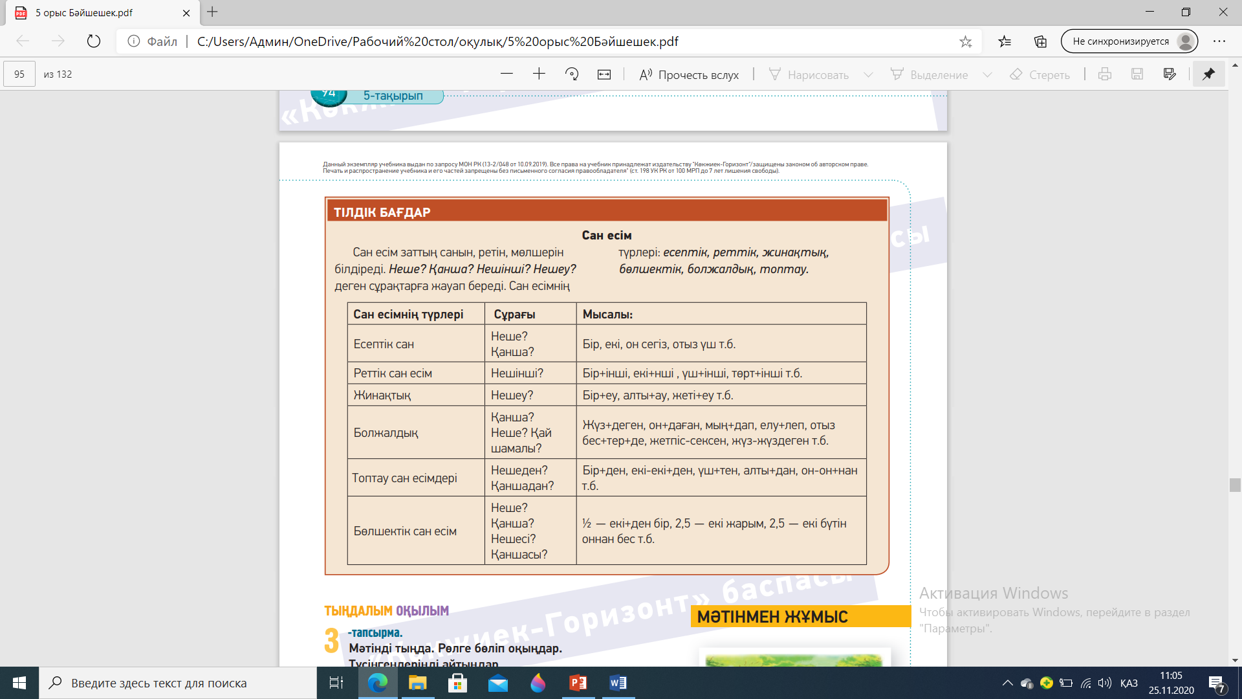
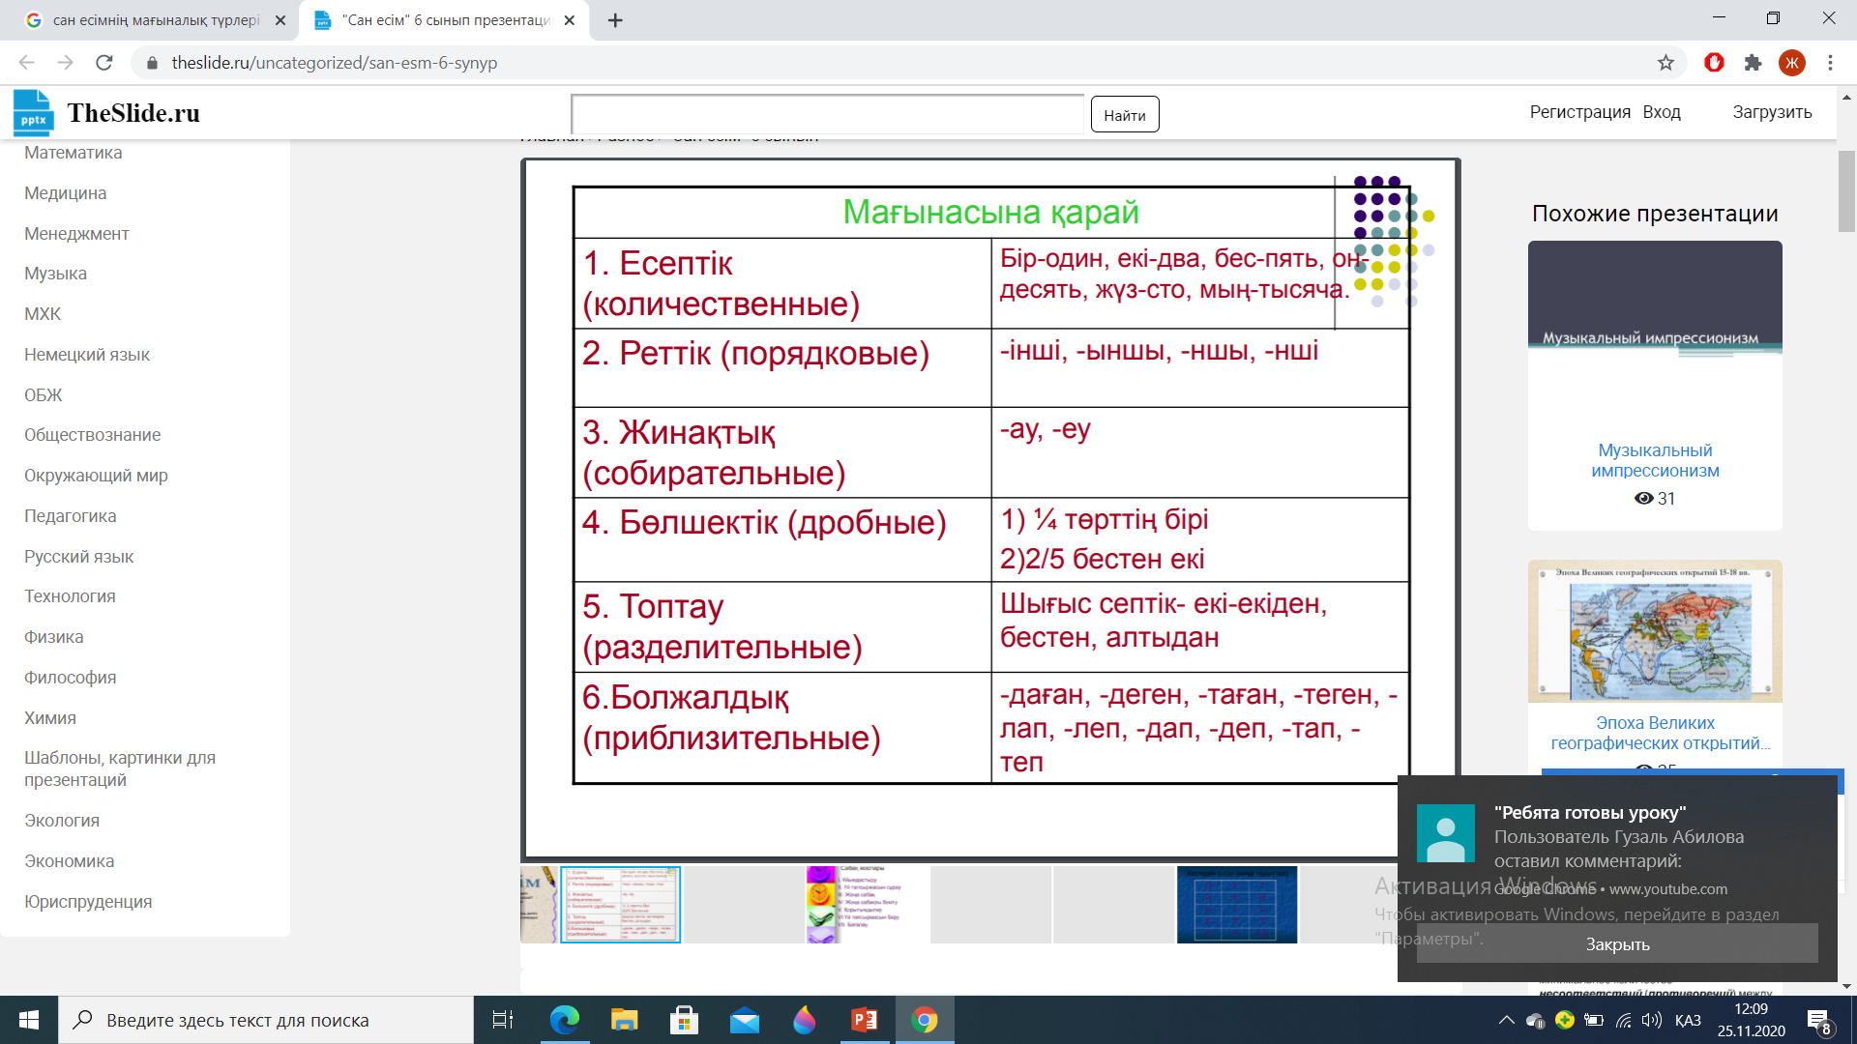

Slide 9
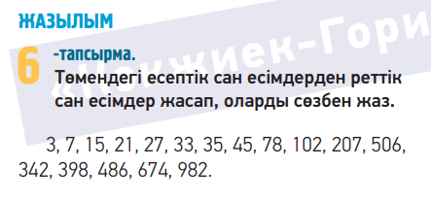
Үлгі: 3- үшінші

Slide 10

Рефлексия «Бағдаршам»
Қызыл – түсініксіз әлі дайындығым аз
Сары – толық түсінбедім
Жасыл – жақсы түсіндім

